Slide 1
Лекция № 3
ГОСУДАРСТВЕННОЕ БЮДЖЕТНОЕ ОБРАЗОВАТЕЛЬНОЕ УЧРЕЖДЕНИЕ СРЕДНЕГО ПРОФЕССИОНАЛЬНОГО ОБРАЗОВАНИЯ
«КРАСНОЯРСКИЙ МЕДИКО-ФАРМАЦЕВТИЧЕСКИЙ КОЛЛЕДЖ»
МИНИСТЕРСТВА ЗДРАВООХРАНЕНИЯ И СОЦИАЛЬНОГО РАЗВИТИЯ РОССИЙСКОЙ ФЕДЕРАЦИИ
Тема: «Химическая связь. Типы химических связей»
Преподаватель: Агафонова Н.В.
- 2011 -

Slide 2
План лекции:
1. Природа химической связи. Понятие о химической связи. Классификация химической связи
2. Ионная связь
3. Ковалентная связь
4. Понятие простой и кратной связи.
5. Металлическая связь
6. Водородная связь
7. Единая природа химической связи

Slide 3
Природа химической связи
Химическая связь имеет электростатическую природу. При ее образовании происходит перераспределение в пространстве электронных плотностей, первоначально принадлежавших разным атомам. Поскольку наименее прочно связанны с ядром электроны внешнего энергетического уровня, то именно этим электронам принадлежит главная роль в образовании химической связи. Количество химических связей, образованных данным атомом в соединении, называют валентностью. Электроны, принимающие участие в образовании химической связи, называются валентными.

Slide 4
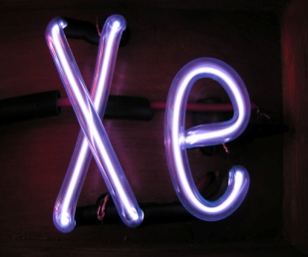
Природа химической связи
Наиболее устойчивым является атом на внешнем уровне которого содержится максимальное число электронов (2 и 8 электронов). Такой уровень называют завершенным. Завершенные характерны для атомов благородных газов.
У атомов других элементов внешние энергетические уровни незавершенные. В процессе химической реакции осуществляется завершение внешних уровней, что достигается либо присоединением, либо отдачей электронов, а также образованием общих электронных пар. Эти способы приводят к образованию основных типов связи: ковалентной и ионной.

Slide 5
Природа химической связи
При образовании молекулы каждый атом стремится приобрести устойчивую внешнюю электронную оболочку: либо двухэлектронную (дублет), либо восьмиэлектронную (октет).
Эта закономерность положена в основу теории образования химической связи

Slide 6
Природа химической связи
Одним из показателей, определяющих какая связь образуется между атомами, является электроотрицательность (ЭО).
ЭО − способность атомов притягивать к себе электроны от других атомов.

Slide 7
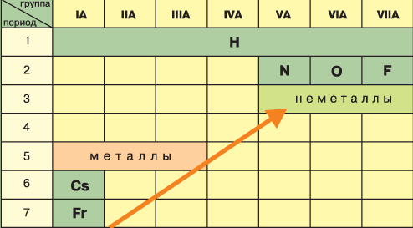
Изменение электроотрицательности

Slide 8
Химическая связь
Химическая связь – взаимодействие между атомами, приводящее к образованию устойчивой многоатомной системы – молекулы, иона, радикала, кристалла.
Химическая связь − это сила, которая удерживает атомы в соединениях.

Slide 9
Типы химической связи

Slide 10
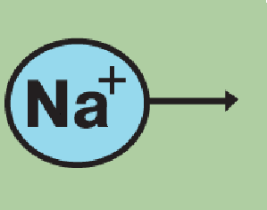
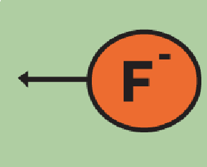
Ионная связь
Ионная связь – это связь, образовавшаяся за счет электростатического притяжения между ионами.
Возникает между атомами, электроотрицательность которых резко различается.
Образуется между атомами наиболее активных металлов и неметаллов.
При образовании ионной связи атом металла отдает свои электроны атому неметалла, при этом каждый из атомов получает завершенный энергетический уровень.

Slide 11
Ионная связь
Рассмотрим способ образования на примере
хлорида натрия:
₁₁Na 1s²2s²2p⁶3s¹; ₁₇Cl 1s²2s²2p⁶3s²3p⁵
Атом неметалла забирает наружные электроны у атома металла и превращается в анион (отрицательно заряженный ион). Атом метала теряет электроны и превращается в катион (положительно заряженный ион). Ионы связанны электростатическими силами.

Slide 12
Ионная связь
Величина отрицательного заряда аниона равна числу принятых электронов
Величина положительного заряда катиона равна числу отданных электронов
В результате электростатического притяжения между катионом и анионом образуется молекула

Slide 13
Ионная связь характеризуется:
ненаправленностью – ион может притягиваться к противоположно заряженному иону по любому направлению;
ненасыщаемостью – взаимодействие иона с одним противоположно заряженным ионом не компенсирует его силовое поле, он не теряет способности притягивать ионы по другим направлениям, вследствие чего образуются соединения с ионной кристаллической решеткой.

Slide 14
Ионная кристаллическая решетка
Физические свойства:
твердость
тугоплавкость
хрупкость
нелетучесть
могут растворятся в воде
раствор и расплав проводят
электрический ток

Slide 15
Ковалентная связь
Ковалентная связь – это связь между атомами, возникающая за счет образования общих электронных пар.
Н •
• Н

Slide 16
Виды ковалентной связи
ковалентная связь
полярная
неполярная
Атомы неметаллов
обладают разной электроотрицательностью
Δ ЭО < 1,7
Атомы неметаллов
обладают одинаковой
электроотрицательностью
Δ ЭО = 0

Slide 17
Ковалентная неполярная связь
КНС − это связь, образованная атомами с одинаковой электроотрицательностью.
Н
+1
)
1
Н
·
+
·
Н
→
:
Н
Н

Slide 18
Ковалентная полярная связь
КПС − связь, образованная атомами с различной электроотрицательностью.

Slide 19
Донорно-акцепторный механизм
Связь возникает за счет двух спаренных электронов одного атома (донора) и свободной орбитали другого атома (акцептора).
Н
1s¹
→
Н⁺
1s
+1
- 1ē
↑
Атом, предоставляющий пустую орбиталь - акцептор
H
│
:
N
Н
─
│
H
Атом, предоставляющий неподеленную электронную
пару - донор

Slide 20
Донорно-акцепторный механизм
Донорно-акцепторная связь образуется в результате перекрывания орбитали с неподеленной электронной парой атома – донора и свободной орбитали атома − акцептора.
NН₃
→
[
]⁺
Н⁺
+
:
H
:
NH₃
NH₄⁺
ион аммония
Донорно-акцепторная связь это не особый вид связи, а лишь иной механизм (способ) образования ковалентной связи.

Slide 21
Характеристики ковалентной связи
1. Насыщаемость и направленность
насыщаемость – способность атомов присоединять к себе определенное ограниченное валентными возможностями число других атомов.
направленность – соединение атомов между собой при образовании общих электронных направлениях (это объясняется пространственным расположением электронных облаков.)

Slide 22
Характеристики ковалентной связи
2. Способ образования ковалентной связи
По обменному механизму (каждый атом предоставляет в общую электронную пару один неспаренный электрон).
По донорно-акцепторному механизму (один атом предоставляет электронную пару (донор), а другой − пустую орбиталь (акцептор))

Slide 23
Характеристики ковалентной связи
3. Вещества с ковалентной связью характеризуются кристаллическими решетками двух видов
Атомная – в узлах находятся атомы, между которыми присутствуют ковалентные связи. Примерами являются алмаз, графит, кристаллический кремний, бор, карборунд (SiC), кварц (SiO₂), некоторые карбиды, силициды, оксиды (Al₂O₃; Fe₂O₃; Cr₂O₃).
Молекулярная – в узлах находятся молекулы, между которыми присутствуют слабые силы межмолекулярного взаимодействия. Это приводит к тому, что большинство веществ с такой решеткой – газы (Cl₂, O₂, N₂, CO₂,) или жидкости (вода, спирты, кислоты, Br₂), реже – твердые вещества (I₂, нафталин, глюкоза, сахароза и другие органические вещества).

Slide 24
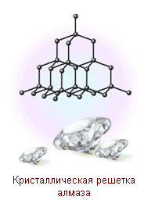
Атомные кристаллические решетки
Физические свойства:
высокая твердость
тугоплавкость
нелетучесть
хрупкость
нерастворимость в воде
расплав не проводит электрический
ток.

Slide 25
Молекулярные кристаллические решетки
Физические свойства:
небольшая твердость
легкоплавкость
летучесть
хрупкость
некоторые могут растворятся
в воде
раствор и расплав электрического
тока не проводят

Slide 26
Понятие простой и кратной связи
По кратности ковалентная связь бывает
простая
(одинарная)
двойная
тройная
Н
─
Н
Н₂С
═
СН₂
НС
≡
СН
Cl
─
Cl
О
═
О
N
≡
N
Н
─
Cl

Slide 27
Простая (одинарная) связь
Если атомы связываются между собой одной общей электронной парой, то возникает одна ковалентная связь. Она называется простой или одинарной.
Образуется за счет перекрывания электронных облаков на линии, соединяющей центры атомов. Такая связь обозначается буквой σ (сигма – связь)
σ s-s-связь
σ p-p-связь
σ s-p-связь

Slide 28
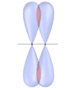
Кратная (двойная и тройная) связь
При взаимодействии атомов, кроме перекрывания орбиталей по прямой линии (сигма – связь), может происходить боковое перекрывание двух p-орбиталей.
Тройная связь содержит одну σ и две π – связи.
Двойная связь содержит одну σ и одну π – связи.
Обычно π-связи менее прочны, чем σ и образуются только тогда, когда между атомами уже есть σ связь.

Slide 29
Металлическая связь
Атомы металлов более или менее легко отдают электроны, которые находятся на внешнем энергетическом уровне. В результате атомы металлов превращаются в положительно заряженные ионы.
М⁰ – nе⁻ ↔ М^{n+}
Связь в металлах и сплавах, которую выполняют относительно свободные электроны между ионами металлов в металлической кристаллической решетке, называется металлической.

Slide 30
Металлические кристаллические решетки
В узлах находятся положительные ионы и атомы металлов, а между узлами – валентные электроны. Эти электроны становятся общими для всех атомов и ионов могут достаточно свободно перемещаться по всей кристаллической решетке. Поэтому электроны, которые находятся в кристаллической решетке металлов, называются свободными электронами, или «электронный газ».
+
+
е⁻
•
е-
•
+
+
е-
•
е-
•
е-
•
•
е-
е-
•
+
+

Slide 31
Металлические кристаллические решетки
Физические свойства:
твердость (искл.Hg)
металлический блеск
тепло - и электропроводность
пластичность
ковкость

Slide 32
Водородная связь
Водородная связь – это электростатическое притяжение между положительно поляризованными атомами водорода одной молекулы (или ее части) и отрицательно поляризованными атомами, имеющими неподеленные электронные пары (F, O, N) другой молекулы (или другой части этой же молекулы)
R ─ H^{δ+}
·······
Э^{δ-} ─ R'

Slide 33
Схема образования водородной связи
Н
^{δ+}
F
·······
H
F
·······
H
F
^{δ-}
─
^{δ-}
^{δ+}
─
^{δ-}
^{δ+}
─
О
^{δ-}
Н
^{δ+}
─
·······
О
^{δ-}
Н
^{δ+}
О
^{δ-}
Н
^{δ+}
─
·······
─
│
│
│
Н
Н
Н
^{δ+}
^{δ+}
^{δ+}
Межмолекулярная водородная связь

Slide 34
Схема образования водородной связи
Вторичная структура
белка
Внутримолекулярная водородная связь

